Slide 1
HACKER

Slide 2


O que é um Hacker?
É o cara que descobre falhas!
É o cara que resolve essas falhas!
É o cara que estuda MUITO sobre tecnologia
É o “mocinho” dá história, e não o contrário!

Slide 3

Mas então...
Então o cara da informática que vem na minha casa é um Hacker?

Slide 4

Talvez!
Mas não se preocupe!

Slide 5
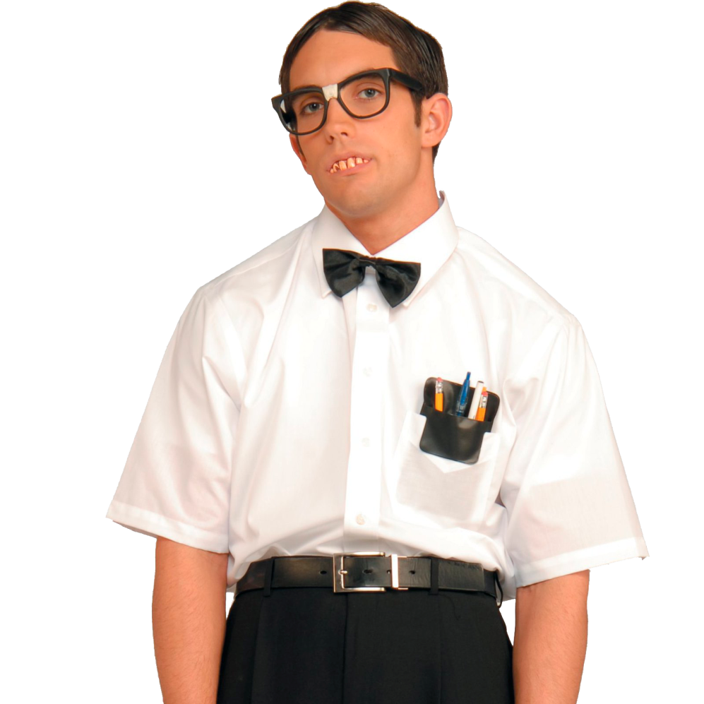
O que ele faz?
Não, ele não vai roubar seu facebook!
Ele apenas vai te ajudar!

